Slide 1

EFB105
Cálculo Diferencial e Integral I
3º Bimestre – Aula 30
Áreas, Distâncias, Integral Definida e Primitivas
Cálculo Diferencial e Integral I © 2015-2020 – Vitor Alves e Juliana Philot.

Slide 2

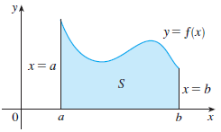
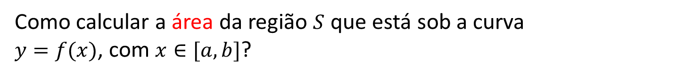
O problema da Área
Como calcular a área da região $S$ que está sob a curva
$y=f(x)$, com $x∈[a,b]$?
Temos uma ideia intuitiva de qual é a área de uma região. No entanto, parte do problema da área é tornar precisa essa ideia intuitiva, dando uma definição exata de área.
Procedimento: Aproximar a região utilizando retângulos e depois tomar o limite da soma das áreas desses retângulos à medida que o número de retângulos aumenta.
Cálculo Diferencial e Integral I © 2015-2020 – Vitor Alves e Juliana Philot.
Notes:
no intervalo

Slide 3
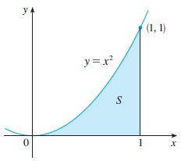
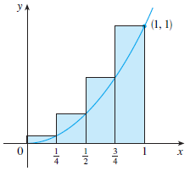
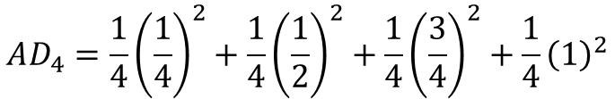
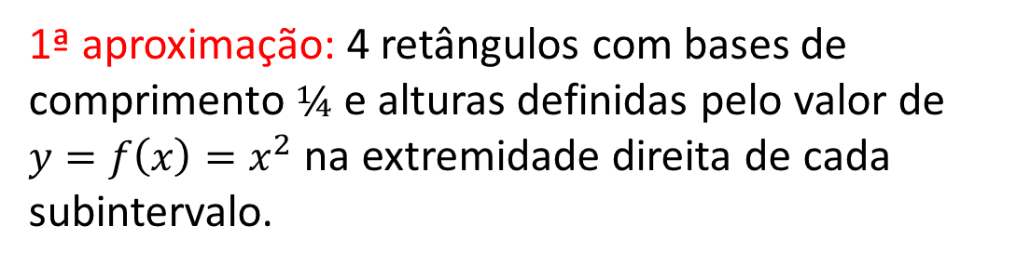
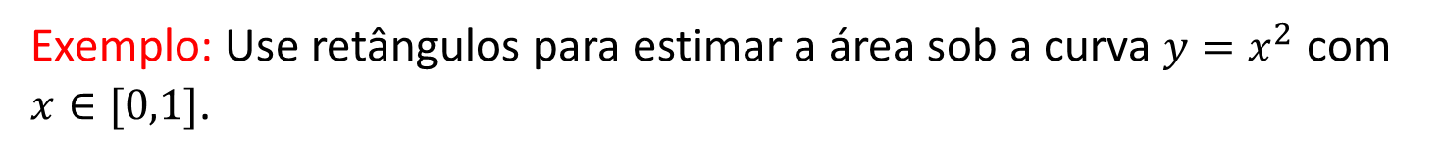
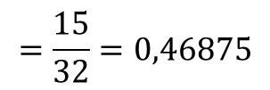
O problema da Área
Exemplo: Use retângulos para estimar a área sob a curva $y=x^{2}$ com $x∈[0,1]$.
1ª aproximação: 4 retângulos com bases de comprimento $¼$ e alturas definidas pelo valor de $y=f\left(x\right)=x^{2}$ na extremidade direita de cada subintervalo.
$$AD_{4}=\frac{1}{4}{\left(\frac{1}{4}\right)}^{2}+\frac{1}{4}{\left(\frac{1}{2}\right)}^{2}+\frac{1}{4}{\left(\frac{3}{4}\right)}^{2}+\frac{1}{4}{\left(1\right)}^{2}$$
$$=\frac{15}{32}=0,46875$$
Superestimativa
Cálculo Diferencial e Integral I © 2015-2020 – Vitor Alves e Juliana Philot.
Notes:
no intervalo

Slide 4
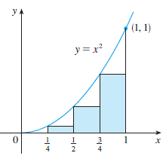

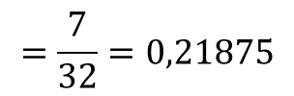
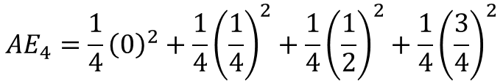
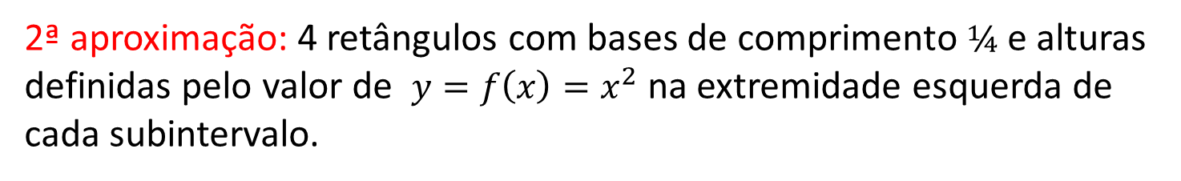
O problema da Área
Conclusão 1: A área exata $A$ é tal que $A<0,46875$.
2ª aproximação: 4 retângulos com bases de comprimento $¼$ e alturas definidas pelo valor de $y=f\left(x\right)=x^{2}$ na extremidade esquerda de cada subintervalo.
$$AE_{4}=\frac{1}{4}{\left(0\right)}^{2}+\frac{1}{4}{\left(\frac{1}{4}\right)}^{2}+\frac{1}{4}{\left(\frac{1}{2}\right)}^{2}+\frac{1}{4}{\left(\frac{3}{4}\right)}^{2}$$
$$=\frac{7}{32}=0,21875$$
Subestimativa
Cálculo Diferencial e Integral I © 2015-2020 – Vitor Alves e Juliana Philot.
Notes:
no intervalo

Slide 5
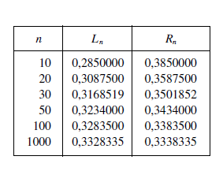



O problema da Área
Conclusão 2: A área exata $A$ é tal que $A>0,21875$.
Conclusão 3: A área exata $A$ é tal que $0,21875<A<0,46875$.
subestimativa
superestimativa
Como melhorar estas estimativas?
Aumentando o número de retângulos!
$$AE$$
$$AD$$
Área exata = 1/3
Demonstre!
Cálculo Diferencial e Integral I © 2015-2020 – Vitor Alves e Juliana Philot.
Notes:
no intervalo

Slide 6
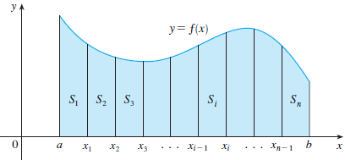

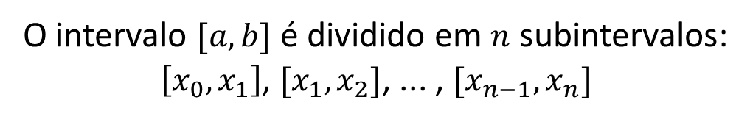

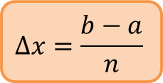




O problema da Área
Generalizando o procedimento...
Divide-se a área $S$ em $n$ faixas ($S_{1},S_{2},…,S_{n}$) de igual largura.
$$Δx=\frac{b−a}{n}$$
$$x_{0}=a ; x_{n}=b$$
Extremidades direitas:
O intervalo $[a,b]$ é dividido em $n$ subintervalos:
$\left[x_{0},x_{1}\right]$, $[x_{1},x_{2}]$, ... , $[x_{n−1},x_{n}]$
$$x_{1}=a+Δx$$
$$x_{2}=a+2Δx$$
$$⋮$$
Cálculo Diferencial e Integral I © 2015-2020 – Vitor Alves e Juliana Philot.
$$x_{n}=a+nΔx=b$$
Notes:
no intervalo

Slide 7
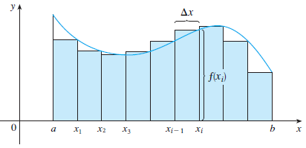
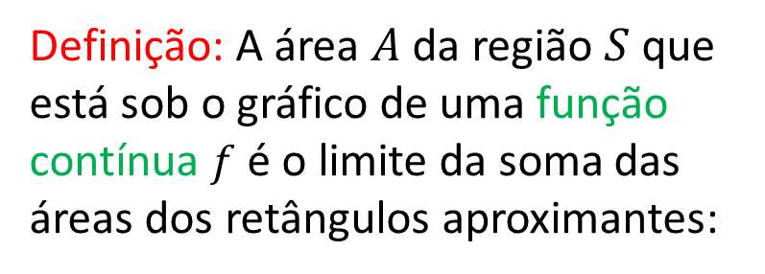


O problema da Área
Utilizando-se o valor de $f$ na extremidade direita de cada subintervalo:
$$AD_{n}=f\left(x_{1}\right)Δx+f\left(x_{2}\right)Δx+⋯+f\left(x_{n}\right)Δx$$
Definição: A área $A$ da região $S$ que está sob o gráfico de uma função contínua $f$ é o limite da soma das áreas dos retângulos aproximantes:
Esse resultado também é válido quando empregamos as extremidades esquerdas!
$$A=\lim_{n→∞}{AD_{n}}=\lim_{n→∞}\left[f\left(x_{1}\right)Δx+f\left(x_{2}\right)Δx+⋯+f\left(x_{n}\right)Δx \right]$$
Cálculo Diferencial e Integral I © 2015-2020 – Vitor Alves e Juliana Philot.
Notes:
no intervalo

Slide 8
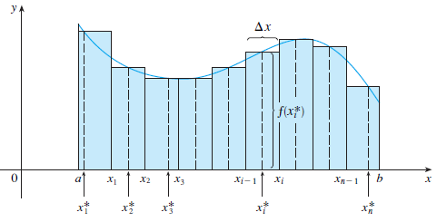

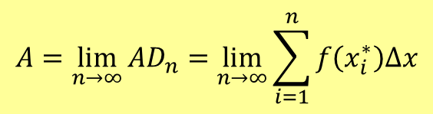
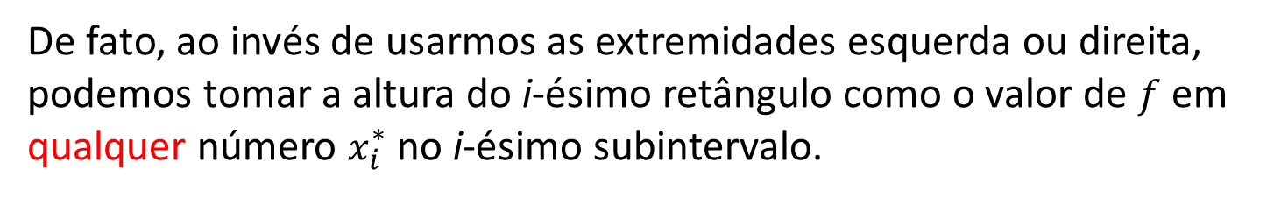
O problema da Área
De fato, ao invés de usarmos as extremidades esquerda ou direita, podemos tomar a altura do i-ésimo retângulo como o valor de $f$ em qualquer número $x_{i}^{∗}$ no i-ésimo subintervalo.
$$A=\lim_{n→∞}{AD_{n}}=\lim_{n→∞}{\sum_{i=1}^{n}{f\left(x_{i}^{∗}\right)Δx}}$$
Pontos
amostrais
Cálculo Diferencial e Integral I © 2015-2020 – Vitor Alves e Juliana Philot.
Notes:
no intervalo

Slide 9
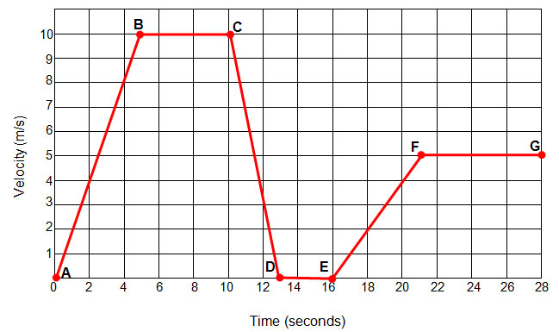

O problema da Distância
Deseja-se encontrar a distância percorrida por um objeto durante um certo período de tempo. A velocidade do objeto é conhecida em
todos os instantes.
Aqui está fácil!
Em um gráfico velocidade vs tempo, a distância percorrida é a área sob a curva!
Velocidade (m/s)
Tempo (s)
Cálculo Diferencial e Integral I © 2015-2020 – Vitor Alves e Juliana Philot.
Notes:
no intervalo

Slide 10
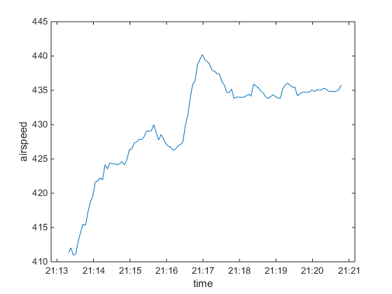
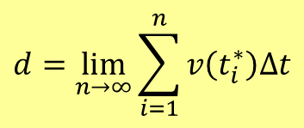
O problema da Distância
Em um caso mais geral, a determinação da distância percorrida pode ser uma tarefa mais complexa....
Recaímos no problema da área!
$$d=\lim_{n→∞}{\sum_{i=1}^{n}{v\left(t_{i}^{∗}\right)Δt}}$$
Velocidade (km/h)
Outras quantidades de interesse nas ciências naturais e sociais podem também ser interpretadas como a área sob uma curva.
Tempo (h:min)
Cálculo Diferencial e Integral I © 2015-2020 – Vitor Alves e Juliana Philot.
Notes:
no intervalo

Slide 11

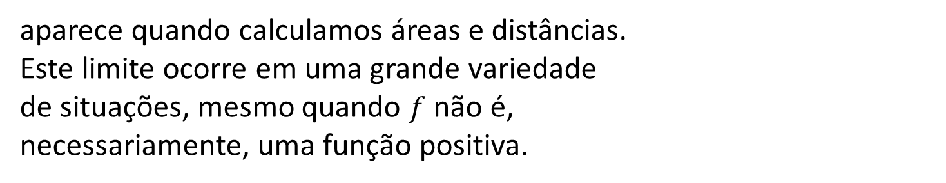
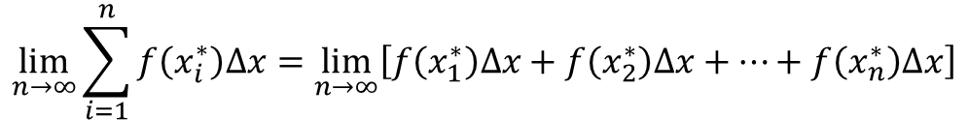
A Integral Definida
Acabamos de verificar que... Um limite da forma
$$\lim_{n→∞}{\sum_{i=1}^{n}{f\left(x_{i}^{∗}\right)Δx}=\lim_{n→∞}\left[f\left(x_{1}^{∗}\right)Δx+f\left(x_{2}^{∗}\right)Δx+⋯+f\left(x_{n}^{∗}\right)Δx\right]}$$
aparece quando calculamos áreas e distâncias.
Este limite ocorre em uma grande variedade
de situações, mesmo quando $f$ não é,
necessariamente, uma função positiva.
Preciso de uma
definição...
Cálculo Diferencial e Integral I © 2015-2020 – Vitor Alves e Juliana Philot.
Notes:
no intervalo

Slide 12
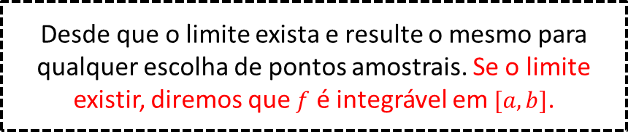
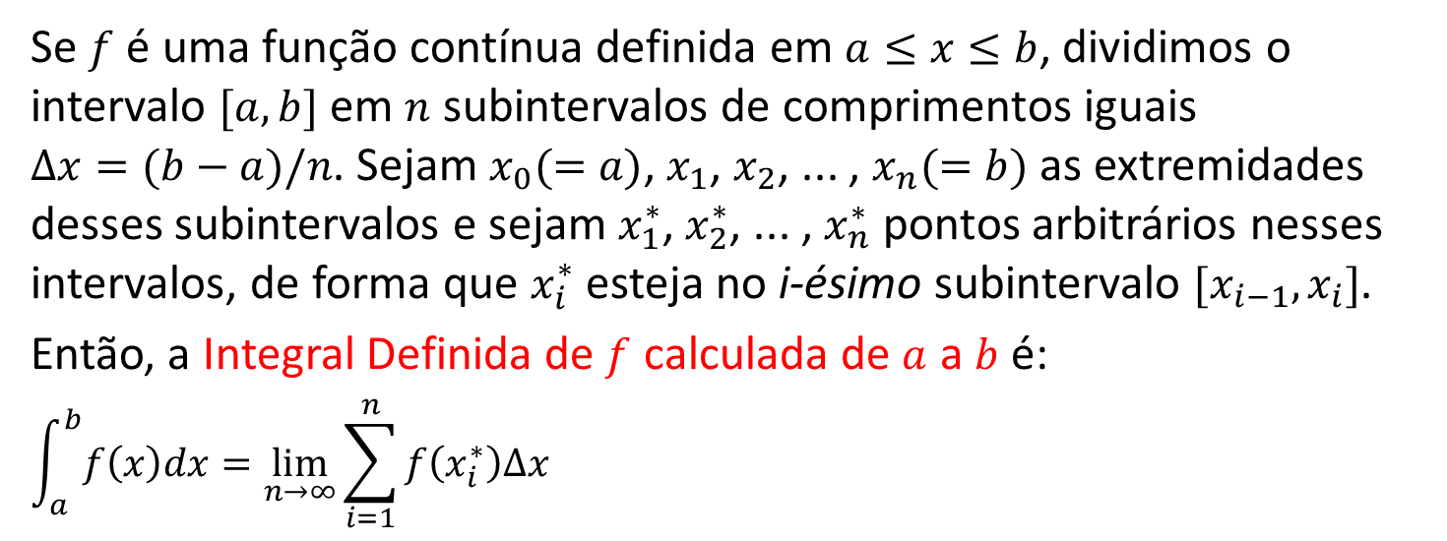
A Integral Definida
Se $f$ é uma função contínua definida em $a≤x≤b$, dividimos o intervalo $[a,b]$ em $n$ subintervalos de comprimentos iguais
$Δx=(b−a)/n$. Sejam $x_{0}(=a)$, $x_{1}$, $x_{2}$, ... , $x_{n}(=b)$ as extremidades desses subintervalos e sejam $x_{1}^{∗}$, $x_{2}^{∗}$, ... , $x_{n}^{∗}$ pontos arbitrários nesses intervalos, de forma que $x_{i}^{∗}$ esteja no i-ésimo subintervalo $[x_{i−1},x_{i}]$.
Então, a Integral Definida de $f$ calculada de $a$ a $b$ é:
$$\int_{a}^{b}{f\left(x\right)dx}=\lim_{n→∞}{\sum_{i=1}^{n}{f\left(x_{i}^{∗}\right)Δx}}$$
Desde que o limite exista e resulte o mesmo para qualquer escolha de pontos amostrais. Se o limite existir, diremos que $f$ é integrável em $[a,b]$.
Cálculo Diferencial e Integral I © 2015-2020 – Vitor Alves e Juliana Philot.

Slide 13
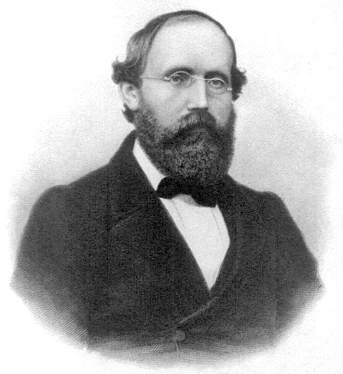
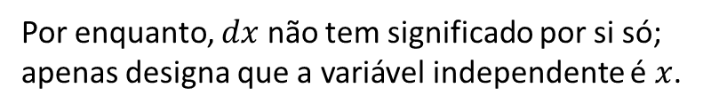
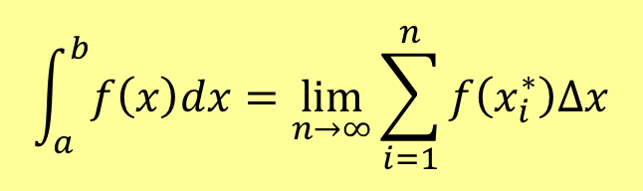
A Integral Definida
$$\int_{a}^{b}{f\left(x\right)dx}=\lim_{n→∞}{\sum_{i=1}^{n}{f\left(x_{i}^{∗}\right)Δx}}$$
Integral de
Riemann
Soma de
Riemann
Sinal de integração, introduzido por Leibniz (é um S alongado,
pois a integral é um limite de somas)
Bernhard Riemann
Limites de integração: a é o limite inferior e b é o limite superior
Integrando
Por enquanto, $dx$ não tem significado por si só;
apenas designa que a variável independente é $x$.
Cálculo Diferencial e Integral I © 2015-2020 – Vitor Alves e Juliana Philot.
Notes:
no intervalo

Slide 14
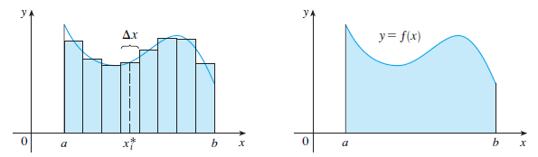
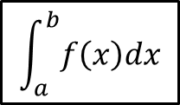
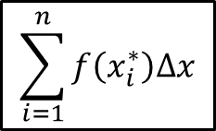
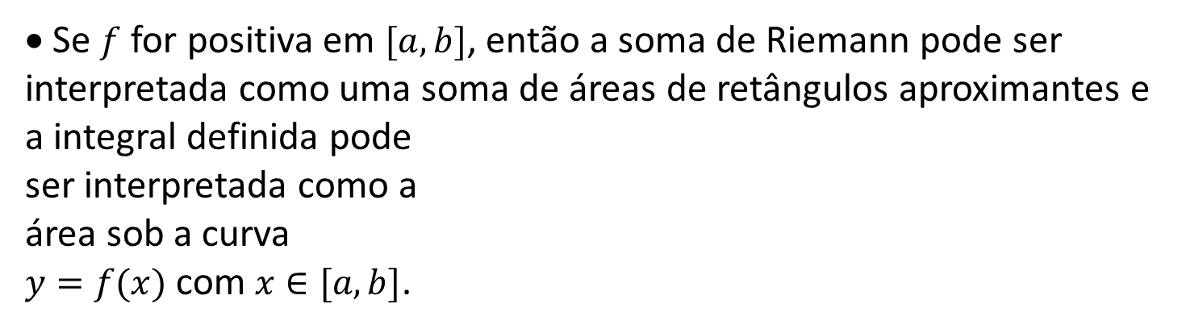
A Soma de Riemann
• A integral definida de uma função integrável pode ser aproximada com qualquer grau de precisão desejado por uma soma de Riemann.
• Se $f$ for positiva em $[a,b]$, então a soma de Riemann pode ser interpretada como uma soma de áreas de retângulos aproximantes e a integral definida pode
ser interpretada como a
área sob a curva
$y=f(x)$ com $x∈[a,b]$.
$$\sum_{i=1}^{n}{f\left(x_{i}^{∗}\right)Δx}$$
$$\int_{a}^{b}{f\left(x\right)dx}$$
Cálculo Diferencial e Integral I © 2015-2020 – Vitor Alves e Juliana Philot.
Notes:
no intervalo

Slide 15
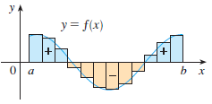
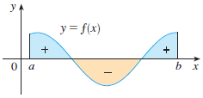
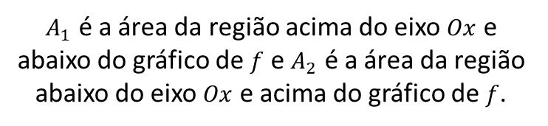
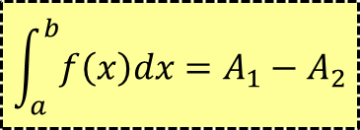
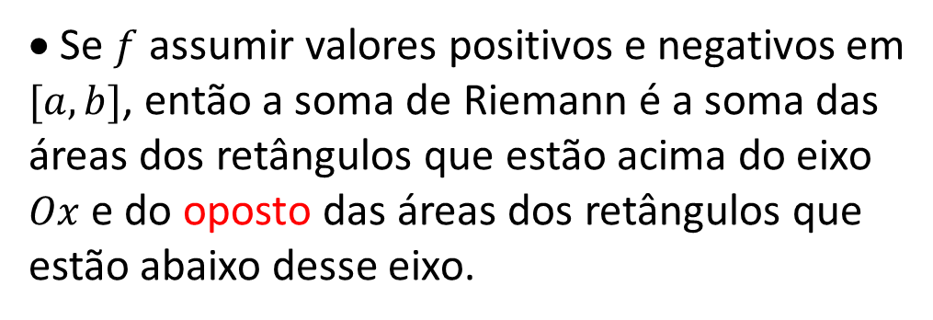
A Soma de Riemann
• Se $f$ assumir valores positivos e negativos em
$[a,b]$, então a soma de Riemann é a soma das
áreas dos retângulos que estão acima do eixo
$Ox$ e do oposto das áreas dos retângulos que
estão abaixo desse eixo.
• A integral definida pode ser interpretada como uma área resultante, isto é, a diferença das áreas:
$$\int_{a}^{b}{f\left(x\right)dx}=A_{1}−A_{2}$$
$A_{1}$ é a área da região acima do eixo $Ox$ e abaixo do gráfico de $f$ e $A_{2}$ é a área da região abaixo do eixo $Ox$ e acima do gráfico de $f$.
Cálculo Diferencial e Integral I © 2015-2020 – Vitor Alves e Juliana Philot.
Notes:
no intervalo

Slide 16

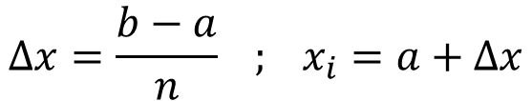
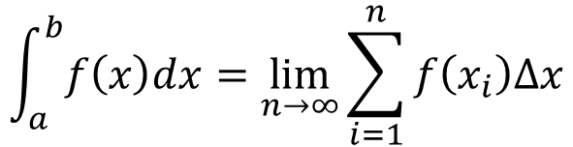
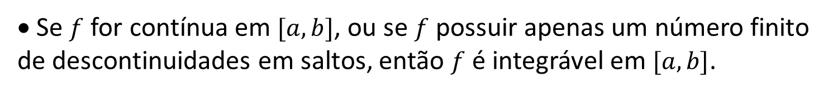
Teoremas
• Se $f$ for contínua em $[a,b]$, ou se $f$ possuir apenas um número finito de descontinuidades em saltos, então $f$ é integrável em $[a,b]$.
Demonstrado apenas em cursos mais avançados...
• Se $f$ for integrável em $[a,b]$, então:
$$\int_{a}^{b}{f\left(x\right)dx}=\lim_{n→∞}{\sum_{i=1}^{n}{f\left(x_{i}\right)Δx}}$$
$$Δx=\frac{b−a}{n} ; x_{i}=a+Δx$$
com
Pontos amostrais escolhidos como as extremidades direitas dos subintervalos!
Cálculo Diferencial e Integral I © 2015-2020 – Vitor Alves e Juliana Philot.
Notes:
no intervalo

Slide 17

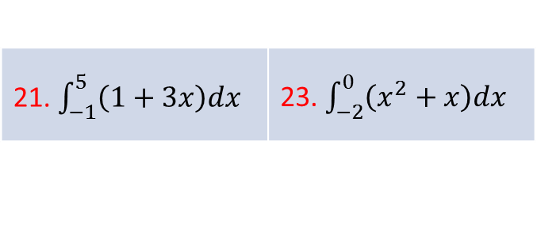
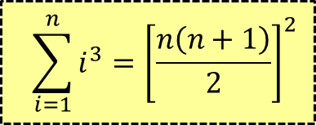
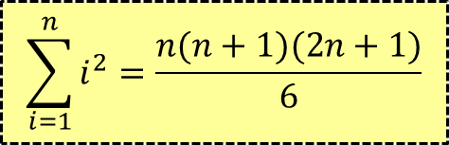
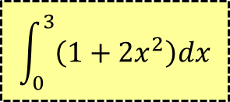
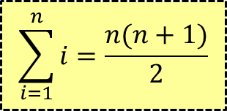
Cálculo de Integrais
Quando se aplica a Soma de Riemann para o cálculo de uma integral definida torna-se necessário trabalhar com somatórios...
$$\sum_{i=1}^{n}{i}=\frac{n(n+1)}{2}$$
$$\sum_{i=1}^{n}{i^{2}}=\frac{n(n+1)(2n+1)}{6}$$
$$\sum_{i=1}^{n}{i^{3}}={\left[\frac{n\left(n+1\right)}{2}\right]}^{2}$$
Extra: Calcule:
Exercícios (p. 347): Use a definição para calcular:
$$\int_{0}^{3}{\left(1+2x^{2}\right)dx}$$
21. $\int_{−1}^{5}{\left(1+3x\right)dx}$ | 23. $\int_{−2}^{0}{\left(x^{2}+x\right)dx}$
Cálculo Diferencial e Integral I © 2015-2020 – Vitor Alves e Juliana Philot.
Notes:
no intervalo

Slide 18

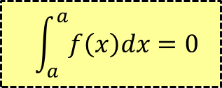
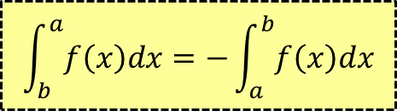


Propriedades da Integral Definida
Na definição da Integral Definida, assume-se que $a<b$. Mas a Soma de Riemann também faz sentido se $a>b$.
$$\int_{b}^{a}{f\left(x\right)dx}=−\int_{a}^{b}{f\left(x\right)dx }$$
Uma vez que $Δx$ mudará de $(b−a)/n$ para $(a−b)/n$
Se $a=b$, então $Δx=0$, de modo que:
Nas propriedades a seguir, assuma que $f$ e $g$ sejam funções contínuas.
$$\int_{a}^{a}{f\left(x\right)dx}=0$$
Cálculo Diferencial e Integral I © 2015-2020 – Vitor Alves e Juliana Philot.
Notes:
no intervalo

Slide 19


Propriedades da Integral Definida
1. $\int_{a}^{b}{c dx}=c(b−a)$, em que $c$ é qualquer constante.
2. $\int_{a}^{b}{\left[f\left(x\right)+g\left(x\right)\right]dx}=\int_{a}^{b}{f\left(x\right)dx}+\int_{a}^{b}{g\left(x\right)dx}$
3. $\int_{a}^{b}{c f\left(x\right)dx}=c\int_{a}^{b}{f\left(x\right)dx}$, em que $c$ é qualquer constante.
4. $\int_{a}^{b}{\left[f\left(x\right)−g\left(x\right)\right]dx}=\int_{a}^{b}{f\left(x\right)dx}−\int_{a}^{b}{g\left(x\right)dx}$
5. $\int_{a}^{c}{f\left(x\right)dx}+\int_{c}^{b}{f\left(x\right)dx}=\int_{a}^{b}{f\left(x\right)dx}$
Cálculo Diferencial e Integral I © 2015-2020 – Vitor Alves e Juliana Philot.
Notes:
no intervalo

Slide 20


Propriedades da Integral Definida
6. Se $f\left(x\right)≥0$ para $a≤x≤b$, então $\int_{a}^{b}{f\left(x\right)dx}≥0$.
7. Se $f\left(x\right)≥g(x)$ para $a≤x≤b$, então $\int_{a}^{b}{f\left(x\right)dx}≥\int_{a}^{b}{g\left(x\right)dx}$.
8. Se $m≤f\left(x\right)≤M$ para $a≤x≤b$, então:
$m\left(b−a\right)≤\int_{a}^{b}{f\left(x\right)dx}≤M(b−a)$.
Cálculo Diferencial e Integral I © 2015-2020 – Vitor Alves e Juliana Philot.
Notes:
no intervalo

Slide 21



Exercícios
Ex.33, p.347: É dado o gráfico de $f$. Calcule
cada integral interpretando-as em termos
de áreas.
(a) $\int_{0}^{2}{f(x)}dx$ | (b) $\int_{0}^{5}{f(x)}dx$
(c) $\int_{5}^{7}{f(x)}dx$ | (d) $\int_{0}^{9}{f(x)}dx$
Ex.27, p.347: Demonstre que $\int_{a}^{b}{xdx}=\frac{b^{2}−a^{2}}{2}$.
Cálculo Diferencial e Integral I © 2015-2020 – Vitor Alves e Juliana Philot.
Notes:
no intervalo

Slide 22





Exercícios
Extra: Calcule $\int_{−6}^{6}{f\left(x\right)dx}$, interpretando-a em termos de áreas.
p.347: Calcule cada integral,
interpretando-a em termos de áreas.
$$f\left(x\right)=\left\{\begin{matrix}−2,se x≤−4 \\ −\left|x\right|+2, se −4<x≤3 \\ x−4, se x>3\end{matrix}\right.$$
35. $\int_{−1}^{2}{\left(1−x\right)dx}$ | 39. $\int_{−1}^{2}{|x|dx}$
Ex.47, p.348: Escreva como uma
única integral na forma $\int_{a}^{b}{f\left(x\right)dx}$:
Ex.48, p.348: Se $\int_{1}^{5}{f\left(x\right)dx=12}$ e $\int_{4}^{5}{f\left(x\right)dx=3,6}$,
encontre $\int_{1}^{4}{f\left(x\right)dx}$.
$$\int_{−2}^{2}{f\left(x\right)dx}+\int_{2}^{5}{f\left(x\right)dx}−\int_{−2}^{−1}{f\left(x\right)dx}$$
Cálculo Diferencial e Integral I © 2015-2020 – Vitor Alves e Juliana Philot.
Notes:
no intervalo

Slide 23

Primitivas
Como proceder se...
• Conhecemos a velocidade de uma partícula e desejamos determinar sua posição em um dado instante?
• Conhecemos a taxa de escoamento de água em um reservatório e desejamos determinar o volume escoado durante certo período?
• Conhecemos a taxa de crescimento de uma população
de bactérias e desejamos determinar o tamanho da
população em certo momento futuro?
Cálculo Diferencial e Integral I © 2015-2020 – Vitor Alves e Juliana Philot.
Notes:
no intervalo

Slide 24





Primitivas
Em cada situação, precisamos encontrar uma função
$F$ cuja derivada é uma função conhecida $f$. Se a
função $F$ existir, será chamada primitiva de $f$.
Definição: Uma função $F$ é denominada uma primitiva de $f$ em um intervalo $I$ se $F^{′}\left(x\right)=f(x)$ para todo $x$ em $I$.
Exemplo: Determine uma primitiva $F(x)$ para a função $f\left(x\right)=x^{2}$, para todo $x$ real. Ela é única?
Cálculo Diferencial e Integral I © 2015-2020 – Vitor Alves e Juliana Philot.
Notes:
no intervalo

Slide 25


Primitivas
Resultado importante: Demonstra-se (empregando o Teorema do Valor Médio) que se duas funções têm derivadas idênticas em um intervalo, então elas devem diferir por uma constante.
Daí...
Se $F$ e $G$ são primitivas quaisquer de $f$, então $F^{′}\left(x\right)=f\left(x\right)=G′(x)$.
Logo, $G\left(x\right)−F\left(x\right)=C$, ou $G\left(x\right)=F\left(x\right)+C$.
Teorema: Se $F$ é uma primitiva de $f$ em um intervalo $I$, então a primitiva mais geral de $f$ em $I$ é $F\left(x\right)+C$, em que $C$ é uma constante arbitrária.
Cálculo Diferencial e Integral I © 2015-2020 – Vitor Alves e Juliana Philot.
Notes:
no intervalo

Slide 26

Exercícios
Preencha a tabela com as primitivas mais gerais das funções listadas:
$$f(x)$$ | $F(x)$ com $F^{′}\left(x\right)=f(x)$ | $$f(x)$$ | $F(x)$ com $F^{′}\left(x\right)=f(x)$
$$k f(x)$$ | $$k F\left(x\right)+C$$ | $$sen x$$ | $$−\cos{x}+C$$
$$f_{1}\left(x\right)+f_{2}(x)$$ | $$F_{1}\left(x\right)+F_{2}\left(x\right)+C$$ | $$\sec^{2}{x}$$ | $$tg x+C$$
$x^{n}$, com $n≠−1$ | $$x^{n+1}/(n+1) +C$$ | $$1/(1+x^{2})$$ | $$arctg x+C$$
$$1/x$$ | $$\ln\left|x\right|+C$$ | $$\sec{x tg x}$$ | $$\sec{x}+C$$
$$e^{x}$$ | $$e^{x}+C$$ | $$a^{x}\ln{a}$$ | $$a^{x}+C$$
$$\cos{x}$$ | $$sen x+C$$ | $$\ln{x}$$ | $$x\ln{x}−x+C$$
Cálculo Diferencial e Integral I © 2015-2020 – Vitor Alves e Juliana Philot.
Notes:
no intervalo

Slide 27
Exercícios
Extra: Determine as funções que governam a velocidade e a posição de uma partícula que se movimenta em linha reta com aceleração $a$ constante. Interprete o significado físico das constantes arbitrárias envolvidas em seu raciocínio.
p. 315: Encontre a função $f$ se:
40. $f^{′′}\left(x\right)=8x^{3}+5$, $f\left(1\right)=0$ e $f^{′}\left(1\right)=8$
46. $f^{′′}\left(t\right)=2e^{t}+3 sen t$, $f\left(0\right)=0$ e $f^{′}\left(π\right)=0$
Cálculo Diferencial e Integral I © 2015-2020 – Vitor Alves e Juliana Philot.
Notes:
no intervalo

Slide 28
EFB105
Cálculo Diferencial e Integral I
3º Bimestre – Aula 30
Áreas, Distâncias, Integral Definida e Primitivas
Cálculo Diferencial e Integral I © 2015-2020 – Vitor Alves e Juliana Philot.

